Slide 1




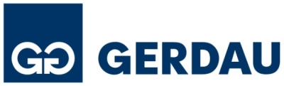






“A Importância do Gás Natural para a Competitividade da Indústria Brasileira”
Comissão de Desenvolvimento Econômico, Indústria e Comércio da Câmara dos Deputados
24 de setembro de 2013

Slide 2
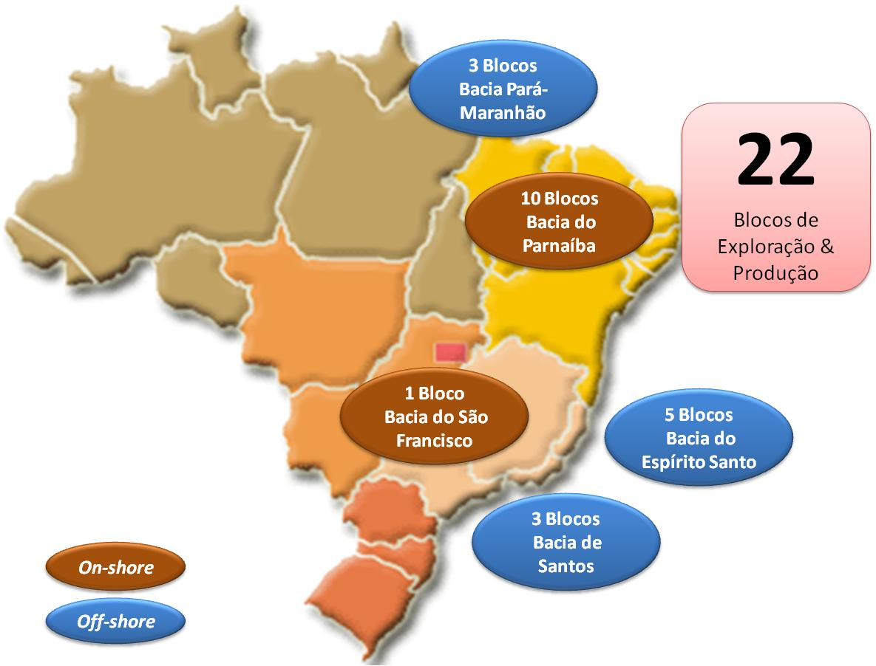
2
PARTICIPAÇÃO DA ABIAPE – GÁS NATURAL
Notes:
Associação Brasileira dos Investidores em Autoprodução de Energia Elétrica - ABIAPE
2

Slide 3

3
DÚVIDA DA INDÚSTRIA
Temos gás (disponibilidade)?
Se temos gás,
qual é o preço (custo)?
Notes:
Associação Brasileira dos Investidores em Autoprodução de Energia Elétrica - ABIAPE
3

Slide 4
4
CENÁRIO ATUAL – OFERTA AO MERCADO
51% | 54% | 56% | 51% | 50% | 55% | 45% | 48% | 51%
49% | 46% | 44% | 49% | 50% | 45% | 55% | 54% | 49%
Metade do gás natural ofertado no Brasil é importado
  Oferta nacional insuficiente para atender a demanda
Notes:
4

Slide 5
5
CENÁRIO ATUAL – GÁS IMPORTADO
66% do gás importado vem da Bolívia (Gasbol)
  Contrato vence em 2019 – ToP de 24 Mm³/dia
    Preço, em US$, atrelado a cesta de óleos internacionais
34% do gás importado é comprado no mercado spot de GNL
  Maior volatilidade de preços (ex: tsunami Japão)
Notes:
5

Slide 6
6
CENÁRIO ATUAL – PRODUÇÃO NACIONAL
22% | 23% | 26% | 33% | 20% | 25% | 26% | 31% | 33%
78% | 77% | 74% | 67% | 80% | 75% | 74% | 69% | 67%
67% do gás produzido no Brasil é associado ao óleo
  Menor custo marginal de produção
  Gás não associado vem aumentando sua participação nos últimos anos
  Diferentes preços: PPT, Fertilizantes e Nacional (atrelado a cesta de óleos internacionais)
Notes:
6

Slide 7
7
CENÁRIO ATUAL – PRODUÇÃO NACIONAL
O aumento da produção nacional não foi acompanhado por um aumento dos níveis de reinjeção (Dúvida do pré-sal)
As queimas têm reduzido mesmo com aumento da produção
Consumo próprio tem aumentado
Sucessivos recordes na produção nacional e na oferta disponível ao mercado
Notes:
7

Slide 8
8
CENÁRIO ATUAL – PREÇOS
Petrobras vem aplicando, a seu exclusivo critério, descontos de aproximadamente 30% sobre os preços contratuais do gás nacional para as distribuidoras do Nordeste e Sudeste (com exceção Gasmig)
Notes:
8

Slide 9
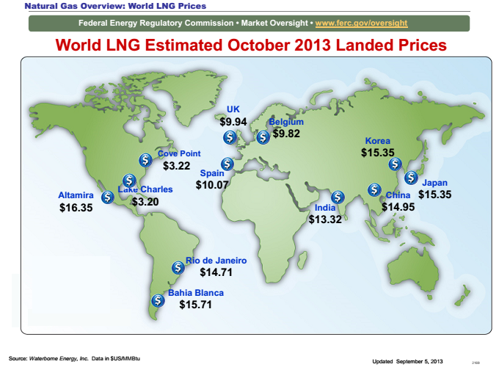
9
CENÁRIO ATUAL – PREÇOS GNL
Em 2013, as cargas de GNL importadas no Brasil variaram entre 11,5 e 18,0 US$/MMBtu
Notes:
9

Slide 10
10
CENÁRIO ATUAL – SETOR ELÉTRICO
OFERTA
DEMANDA
Em momentos de despacho termelétrico elevado, tal como em 2013, a oferta de gás nacional e boliviano (mais competitiva) é insuficiente para atender a demanda total.
  Térmicas chegam a demandar mais que a indústria.
  Aumento das importações de GNL (preço elevado).
  Não há oferta de gás natural secundário para a indústria.
    Reduz a competitividade da indústria.
    Efeito deve se manter no futuro (CNPE 03)
Notes:
10

Slide 11
11
CENÁRIO ATUAL – MERCADO
Oferta reduzida e concentrada, com dependência de importações
  85% da produção nacional é da Petrobras
Preço para indústria pouco competitivo, principalmente quando comparado com outras opções energéticas
  Impulsiona o consumo de combustíveis mais poluentes.
  Necessidade de otimizar a relação gás-energia elétrica.
  Após 5 anos, leilões de novas áreas foram retomados.
    Falta estímulo para o pequeno produtor
  Infraestrutura de transporte incipiente e verticalizada.
    Faltam regras para monitorar capacidade e definir tarifas.
    PEMAT até hoje não foi publicado.
    Desafios regulatórios nos Estados
      Margens de distribuição, critérios tarifários, etc.
      Regras para o mercado livre (autoprodutor, autoimportador e consumidor livre)
    Elevada carga tributária
Notes:
11

Slide 12
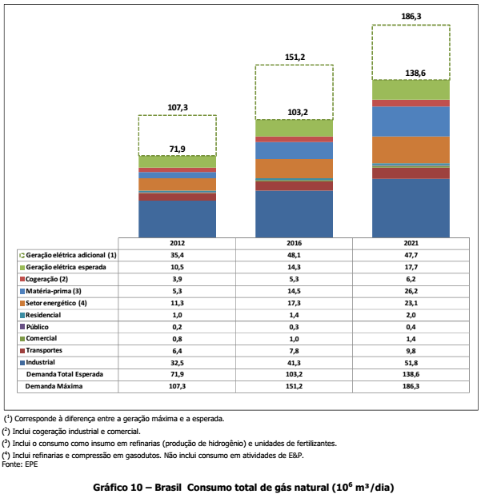
12
CENÁRIO FUTURO – DEMANDA – PDE 2021
  EPE projeta crescimento de 66 Mm³/dia no consumo esperado de gás natural até 2021, que chegaria a quase 140 Mm³/dia
  Indústria passa de 32,5 para 51,8 Mm³/dia
  Demanda máxima com todas as UTEs ligadas chega a 186 Mm³/dia
  Crescimento expressivo do segmento matéria-prima (refinarias e fertilizantes)
Notes:
12

Slide 13
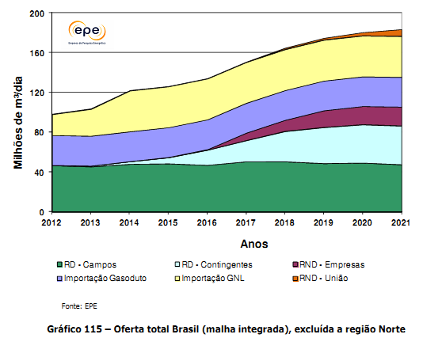
13
CENÁRIO FUTURO – OFERTA – PDE 2021
  Expressivo aumento da oferta, chegando a quase 190 Mm³/dia em 2021
    Crescimento em função da produção de recursos contingentes (em fase de avaliação) e recursos não descobertos.
    Considera a manutenção da importação da Bolívia
    Aumento da importação de GNL com o terminal da Bahia (14 Mm³/dia)
Notes:
13

Slide 14
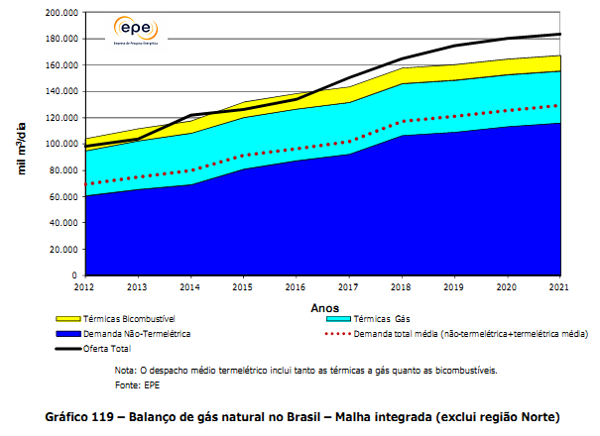
14
CENÁRIO FUTURO – BALANÇO – PDE 2021
  Balanço de oferta e demanda apresenta déficit (falta de gás) em alguns anos em cenários de elevado despacho termelétrico.
    Déficit compensado pelo acionamento de UTEs bicombustíveis.
    Após 2017, EPE projeta sobreoferta estrutural de gás natural no país
Notes:
14

Slide 15
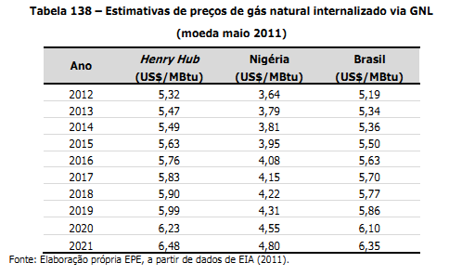
15
CENÁRIO FUTURO – PREÇO GNL BRASIL – PDE 2021
EPE projeta o preço do gás natural internalizado via GNL entre 5,19 e 6,35 US$/MMBtu nos próximos 10 anos.
  Valor bastante inferior aos das últimas cargas importadas.
Preço baixo em função da metodologia de cálculo adotada que considera o preço do GNL na fonte como o do Henry Hub dos EUA (efeito shale gas).
Notes:
15

Slide 16
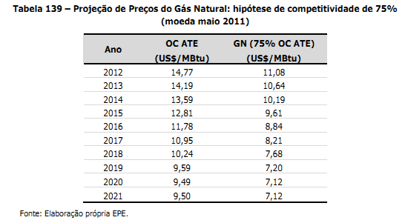
16
CENÁRIO FUTURO – PREÇO GN BRASIL – PDE 2021
A EPE projeta, supondo a hipótese de competitividade com o óleo combustível de alto teor de enxofre, que o preço do gás natural no Brasil chegará a 7,12 US$/MMBtu em 2021.
  Nível de preços que destravaria diversos projetos
  Futuro distante para uma indústria com baixa competitividade
  Incerteza com relação a hipótese de competitividade e evolução dos preços do óleo.
Notes:
16

Slide 17
17
O QUE FAZER PARA MUDAR?
Realizar as rodadas de licitação com maior frequência
Estimular a entrada de pequenos produtores
Garantir melhor integração entre os setores de gás e energia elétrica
Estabelecer política de preços que garanta competitividade
  Matriz de usos e preços
Destravar os gargalos do transporte
  Desverticalização entre carregador e transportador (AP ANP 018/13)
  Rapidez no processo de expansão da malha
  Regras claras e objetivas na aferição da capacidade e definição das tarifas
  Criação do Operador Nacional Único do Gás
  Garantir o acesso de terceiros interessados na infraestrutura ociosa e sem exclusividade
  Reduzir a carga tributária (ICMS, PIS/COFINS, etc.)
  Regulamentar o mercado livre nos Estados de maneira uniforme e pró-mercado
  Fortalecer a ANP
Notes:
17

Slide 18
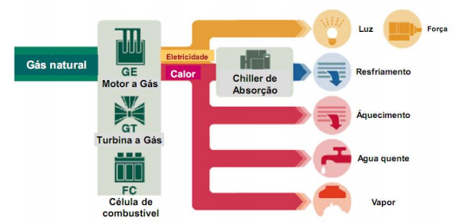

18
ESPERANÇA DO AUTOPRODUTOR – A COGERAÇÃO
Diversos projetos de cogeração travados em função da disponibilidade e preço do gás natural.
  Aproximadamente 3 GW
Benefícios da cogeração:
Geração distribuída
Eficiência energética
Menor impacto socioambiental
Redução dos custos produtivos
Menos investimentos em transmissão
Redução das perdas elétricas
Maior segurança e confiabilidade operacional
Mecanismo privado de expansão
Geração de Emprego e Renda para o Brasil
Notes:
18

Slide 19
MUITO OBRIGADO
ASSOCIAÇÃO BRASILEIRA DOS INVESTIDORES
EM AUTOPRODUÇÃO DE ENERGIA
(61) 3326-7122
www.abiape.com.br

